Slide 1
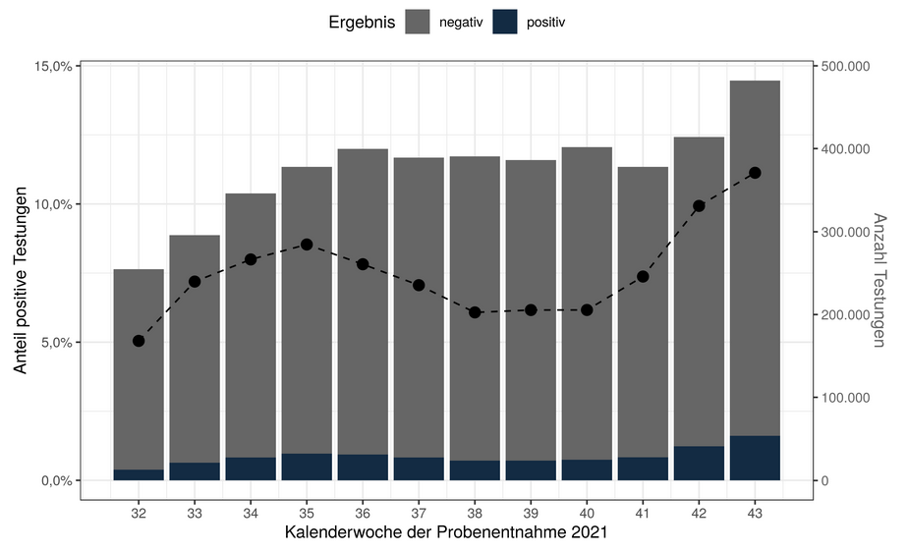
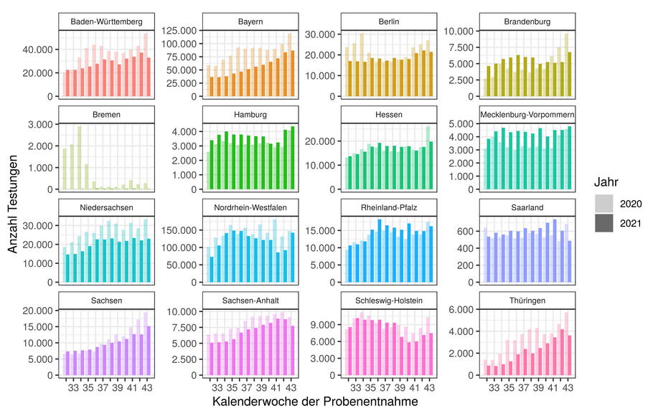
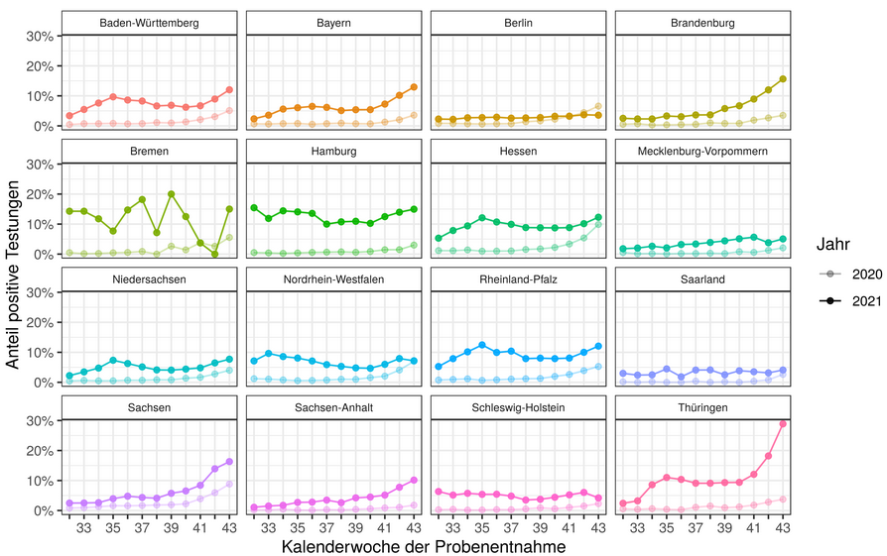
Anzahl der Testungen und Positivenanteile pro Woche (SARS in ARS) Datenstand 2.11.2021

Slide 2
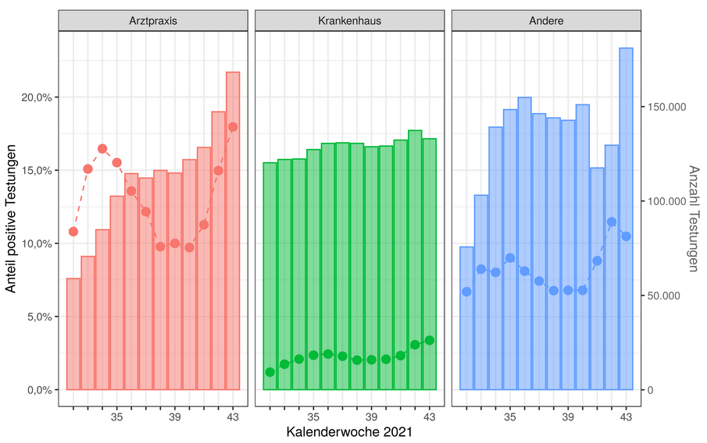
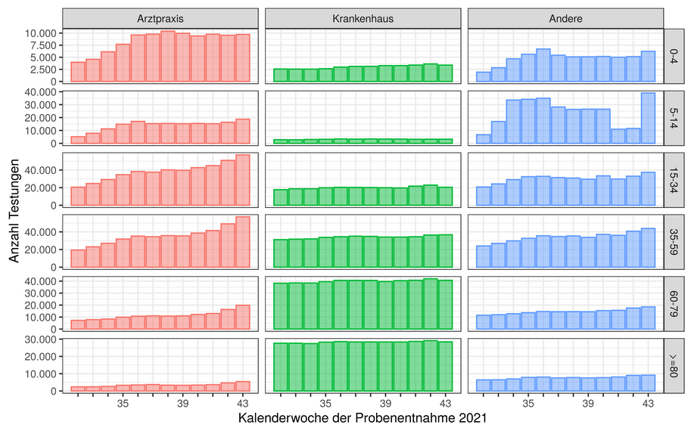
Wer wird wo getestet (SARS in ARS) - Datenstand 2.11.2021

Slide 3
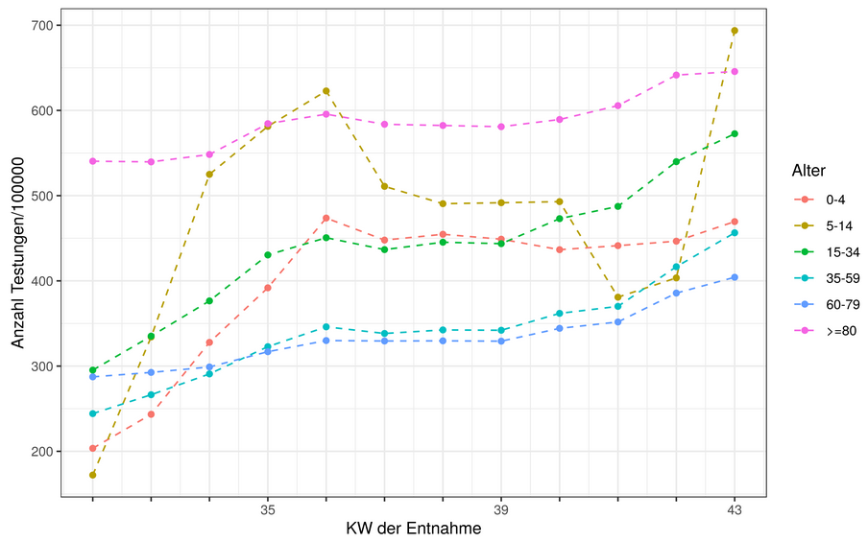
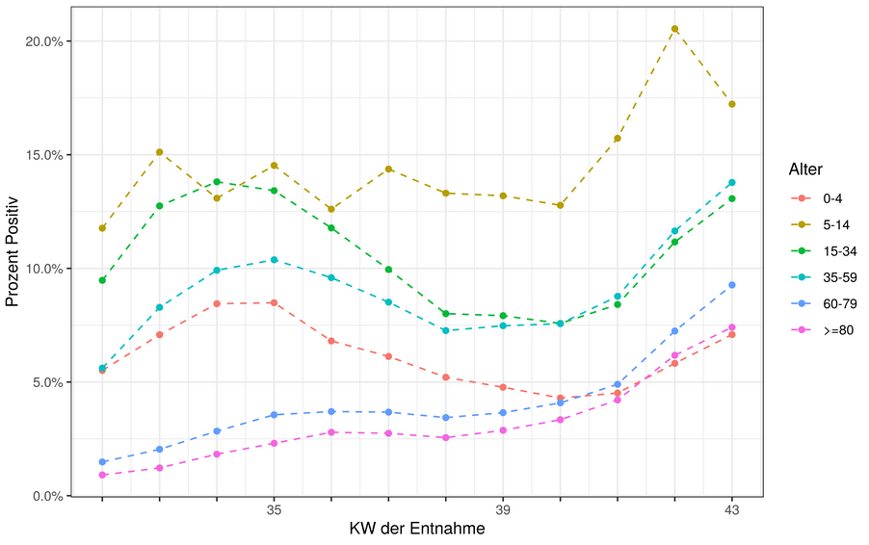
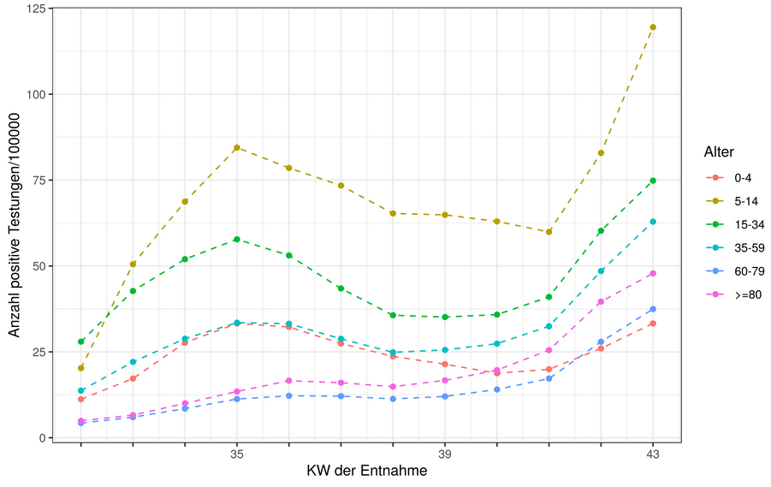
Datenstand 2.11.2021 Anzahl der Testungen pro 100.000 Einwohner nach Altersgruppe und Woche
Positivenanteile nach Alters-gruppe und Woche
Anzahl POSITIVE Testungen pro 100.000 Einwohner nach Altersgruppe und Woche

Slide 4
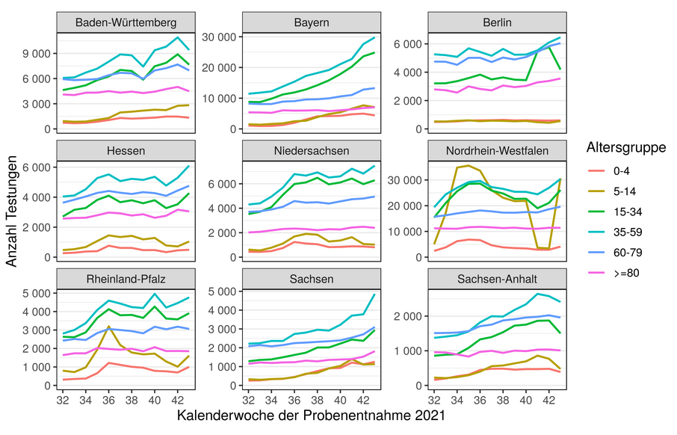
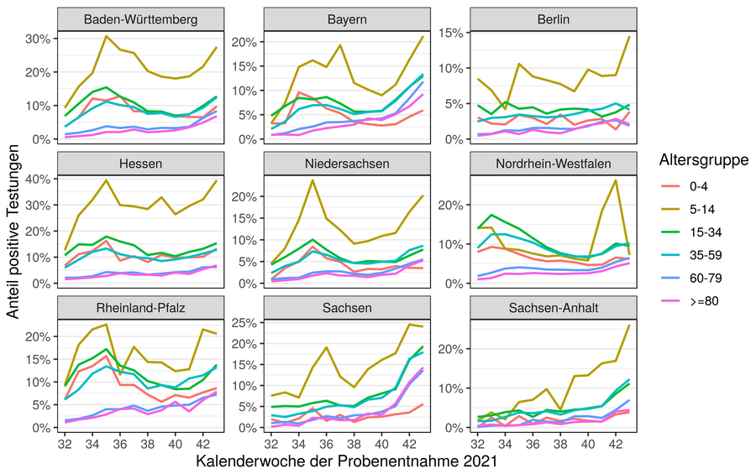
Alter pro Bundesland

Slide 5
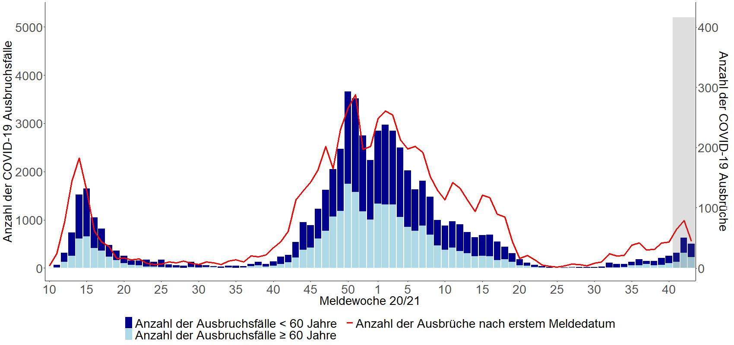
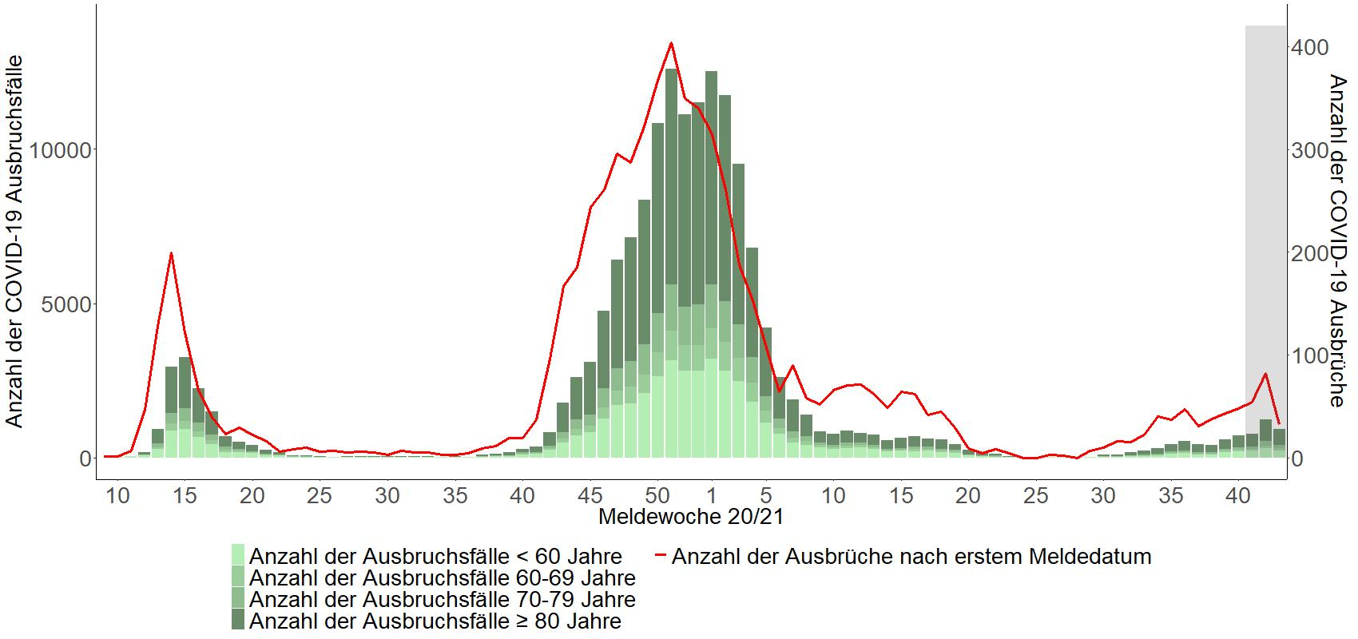
Ausbrüche aus den Meldedaten (KW 43)
Medizinischen Behandlungseinrichtungen
Ausbrüche: 6669
Fälle: 60827
Todesfälle: 5969
Median: 4
Ausbrüche mit neuen Fällen KW43: 118 (78)
Neue Fälle in KW43: 792
Todesfälle in KW 43: 43
Medizinischen Behandlungseinrichtungen
Ausbrüche: 6594
Fälle: 161339
Median: 16
Ausbrüche mit neuen Fällen KW43: 135 (122)
Neue Fälle in KW43: 1264
Todesfälle in KW 43: 96

